Slide 1
Педагогическая практика как тренинг профессиональной деятельности студентов
Н.А. Хотько

Slide 2
Профессионально-ориентированное обучение в вузе сегодня
Как реализуется профессионально-направленное образование в вузе? Насколько успешно?
Какие создаются условия для формирования и развития профессиональной компетентности?
Какие факторы обусловливают эффективность практико-ориентированного образования?

Slide 3
Основная функция педагогической практики
развивающая
обеспечить формирование и развитие у будущих
учителей педагогических умений и профессионально
значимых свойств и качеств личности

Slide 4
Противоречия, существующие в современном профессионально-ориентированном высшем образовании:
потребности общества в квалифицированных педагогах, способных эффективно адаптироваться в образовательной сфере, решая проблемы воспитания
недостаточная степень готовности значительного числа будущих учителей - студентов педагогических вузов - к организации саморазвития и самовоспитания профессионально - значимых качеств

Slide 5
Противоречия, существующие в современном профессионально-ориентированном высшем образовании:
(продолжение)
неспособность значительного числа студентов к использованию данных форм, методов и средств в собственной педагогической деятельности
наличие в вузе, в процессе обучения будущих учителей, разнообразных активных форм, методов и средств обучения

Slide 6
Противоречия, существующие в современном профессионально-ориентированном высшем образовании:
(продолжение)
традиционное преобладание фронтальных и групповых форм организации обучения в вузе
индивидуальный характер профессиональной деятельности педагога в реальной практической деятельности

Slide 7
Тренинг
(англ. training от train — обучать, воспитывать)
метод активного обучения, направленный на развитие
знаний, умений и навыков и социальных установок.
Тренинг достаточно часто используется, если желаемый
результат — это не только получение новой информации,
но и применение полученных знаний на практике.

Slide 8
Тренинг
как своеобразная форма дрессировки, при которой при помощи положительного подкрепления формируются нужные паттерны поведения, а при помощи отрицательного — «стираются» нежелательные;
как тренировка, в результате которой происходит формирование и отработка умений и навыков;
как форма активного обучения, целью которого является передача знаний, развитие некоторых умений и навыков;
как метод создания условий для самораскрытия участников и самостоятельного поиска ими способов решения собственных профессиональных проблем.

Slide 9
В целом тренинг может помочь:
— разработать оптимальную стратегию развития и
совершенствования профессиональной компетентности;
— выработать собственный оптимальный стиль работы;
— научиться грамотно и профессионально организовывать
свою профессиональную деятельность.

Slide 10
Усиление самостоятельности студента в развитии педагогических умений:
самоконтроль
самооценка своих действий
самодиагностика
самоанализ достигнутых результатов
педагогическое мышление,
педагогическая рефлексия,
мотивация профессиональной деятельности и др.
мониторинг собственного профессионального развития и роста.

Slide 11
Примерная номенклатура целей профессиональной педагогической деятельности :
совершенствовать свое педагогическое мастерство;
овладеть конкретной педагогической технологией;
научиться разрабатывать собственные варианты программного обеспечения преподаваемого предмета;
добиться высоких результатов в обучении;
создать собственную образовательную технологию;
реализовать в своем опыте современные подходы к педагогическому процессу;
добиться признания своих коллег;
изучить новаторский опыт;
добиться полного взаимопонимания с учащимися и их родителями;
организовать работу с коллегами по решению актуальных психолого-педагогических проблем;
проанализировать собственный опыт работы с учащимися (или их родителями) и обобщить его и др.

Slide 12
гибкость
мобильность
Педагогическое мышление
системность
креативность
оперативность

Slide 13
Самоанализ и самооценка
Портфолио
набор материалов, демонстрирующий умение учителя решать задачи своей профессиональной деятельности, выбирать стратегию и тактику профессионального поведения и предназначенный для оценки уровня профессионализма работника.

Slide 14
Методический портфолио
действенный механизм фиксирования профессиональных компетенций учителя.
даёт объективную информацию об учительских профессиональных достижениях, о реальном качестве работы учителя, фиксирует динамику изменения качества профессиональной деятельности.
позволяет учитывать результаты, достигнутые учителем в разнообразных видах деятельности: обучающей, воспитательной, творческой, самообразовательной.
служит основанием для участия в различных конкурсах, для аттестации на квалификационную категорию.
служит не только инструментом, облегчающим внешнюю экспертизу деятельности учителя и её результатов, но и обеспечивает для учителя возможность рефлексии и самооценки, а главное служит средством, поддерживающим профессиональный рост.

Slide 15
Цель методического портфолио:
Проанализировать и представить значимые профессиональные результаты, обеспечить мониторинг профессионального роста учителя.
Задачи методического портфолио:
Развитие рефлексии и критического мышления учителя иностранного языка
Мониторинг динамики развития профессионализма учителя
Систематизация учебного материала
Выявление зон трудностей для учителя и учащихся
Мотивация учителя к постоянному повышению квалификации
Раскрытие творческого потенциала учителя иностранного языка

Slide 16
Требования к оформлению портфолио и принцип работы:
1. Системность и регулятивность самомониторинга.
2. Достоверность.
3. Объективность.
4. Нацеленность автора на самосовершенствование.
5. Структуризация материалов, логичность и лаконичность всех письменных пояснений.
6. Аккуратность и эстетичность оформления.
7. Целостность, тематическая завершенность представленных
материалов.
8. Наглядность результатов работы.
9. Технологичность.

Slide 17
Содержание методического портфеля в общем плане
Информационная часть (Мой педагогический портрет)
Информационно-аналитическая часть (Моя школа)
3. Методическая часть (Методическая мозаика)
а) Учебно-методическая деятельность.
б) Научно-методическая деятельность.
в) Организационно методическая деятельность.
г) Экспертиза и диагностика.
4. Программа языкового и методического образования на
ближайшее время (Мои педагогические перспективы).

Slide 18
СТРУКТУРА ПОРТФОЛИО УЧИТЕЛЯ
Вариант 1.
Раздел 1 –«Портрет»:
рассказ о себе,
представления о качествах, необходимых для успешной деятельности в избранной профессии,
обоснование своего выбора профессии,
формулировка личных задач в подготовке к профессиональной деятельности.
Раздел 2 –«Биография»:
личные достижения в учебных дисциплинах, педагогических практиках,
написание научно-исследовательских и методических работ,
участие в студенческих конференциях, семинарах, форумах;
официальные отметки по предметам, анализ их успешности, соответствия или несоответствия ожидаемым результатам.

Slide 19
СТРУКТУРА ПОРТФОЛИО УЧИТЕЛЯ
Вариант 1.
Раздел 3 –«Профессиональная компетенция»:
представлен в виде таблицы, которая воспроизводится трижды. Один экземпляр заполняется самим студентом, второй – учителем-предметником в период практики, третий –преподавателем-методистом.
Раздел 4 – отчётная документация студента:
дневник педагогической практики,
планы-конспекты уроков,
раздаточный материал, использовавшийся на уроках,
анализ посещённых уроков,
отчёт о выполнении программы педагогической практики (согласно методическим рекомендациям).

Slide 20
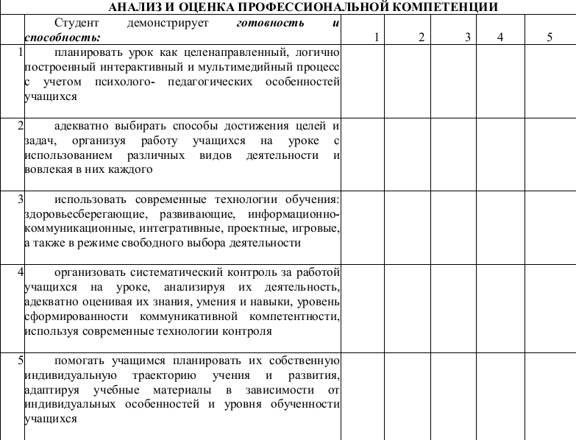

Slide 22
СТРУКТУРА ПОРТФОЛИО УЧИТЕЛЯ
Вариант 2.
Портфолио документов:
сведения об авторе,
результаты его образования,
особенности личности автора.
В него входят биографические данные учителя и сведения об образовании.
Дата рождения
Образование, квалификация
Специальность, стаж работы
Данные о повышении квалификации
Награды (если есть)

Slide 23
СТРУКТУРА ПОРТФОЛИО УЧИТЕЛЯ
Вариант 2.
II) Портфолио работ: основные направления деятельности учителя, формы и методы преподавания. В этот раздел помещаются методические разработки и описания главных направлений творческой работы.
Модели и планы уроков
Методические разработки
Применяемые технологии
Анализ уроков
Участие в семинарах, конкурсах, методическом объединении
Внеклассные мероприятия
Творческие и научно-исследовательские проекты и работы самого студента-практиканта и учащихся
Тема самообразования
Участие в школьных мероприятиях
Результаты участия учащихся в олимпиадах, конкурсах
Публикации
Работы учителя по теме самообразования
Участие в экспериментальной работе

Slide 24
СТРУКТУРА ПОРТФОЛИО УЧИТЕЛЯ
Вариант 2.
III) Портфолио отзывов: характеристики и отзывы, отношение к различным видам деятельности педагога.
В этот раздел входят
Заключения
Рецензии
Рекомендательные письма
Резюме
Отзыв о педагогической деятельности в учебном образовании
Рефлексия (анализ и самооценка своей деятельности)

Slide 25
Спасибо
за
внимание!

